Slide 1
武漢肺炎

Slide 2
前言
主要 是在講如何防疫
感覺
生命只有一條,人生很長,一定要度過這個難關,不要放棄
加油!

Slide 3
目錄
  1為什麼有武漢肺炎
  2全國死了多少人
  3如何做防疫

Slide 4
為什麼有武漢肺炎
2019年12月
疫情爆發可能是野生
武漢名子
SARS-CoV-2,嚴重的病毒

Slide 5
全國死了多少人
全國 94.3萬人死了
2040萬人康復
病例3000萬人

Slide 6
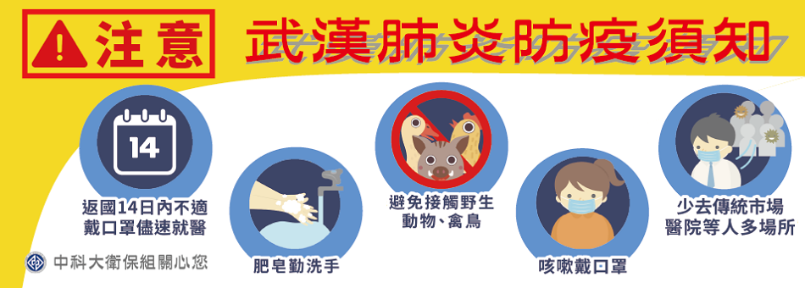
如何防疫
多洗手,少出去
在室內1.5公尺,室外1公尺

Slide 7
謝謝觀賞
複製連結
https://www.taiwannews.com.tw/ch/news/3869160
https://g.co/kgs/5p79e8

